Slide 1
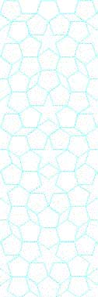


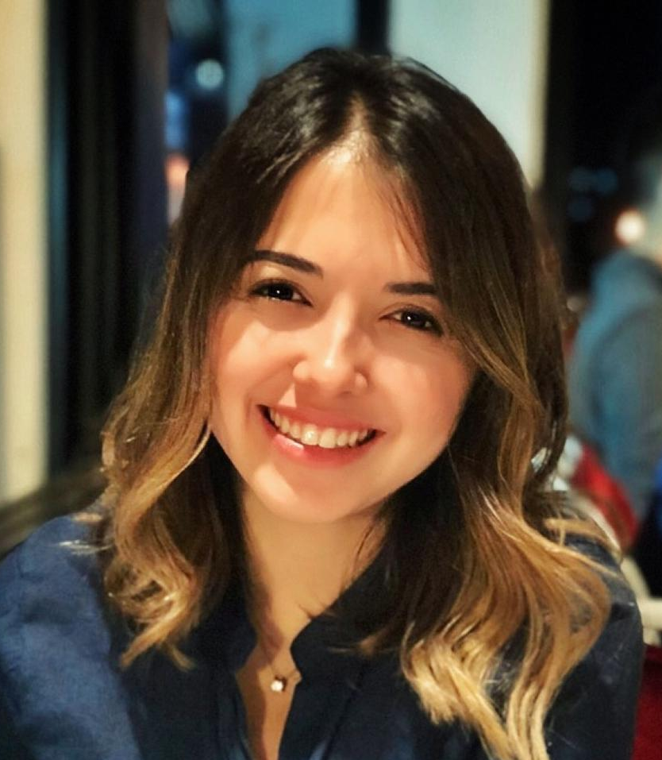
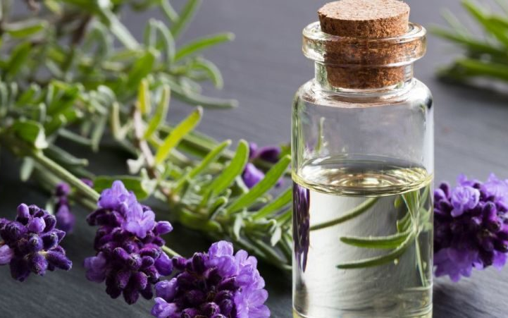
YTÜ
FEN EDEBİYAT FAKÜLTESİ
KİMYA BÖLÜMÜ
SEMİNER DERSİ SUNUMU
EDANUR DURMUŞ
20516033
Uçucu Yağların Antimikrobiyal Özellikleri
Danışman
Prof. Dr. Sevgi KOCAOBA
Tarih: 07.12.2021 Saat: 12:00
Yer: Fen-Edebiyat Fakültesi BZ-D01

